Slide 1
DEPARTAMENTO DE SEGURIDAD Y DEFENSA CARRERA DE INGENIERÍA EN SEGURIDAD
“PROPUESTA DE UN PLAN INTEGRAL DE SEGURIDAD PARA CONTRARRESTAR LOS RIESGOS DE ORIGEN NATURAL Y ANTRÓPICO EN LOS BLOQUES MULTIFAMILIARES DE LA FUERZA AÉREA ECUATORIANA UBICADOS EN EL BARRIO SAN JUAN DE LA CIUDAD DE QUITO”.
AUTOR: FREDDY EDUARDO LAICA CHACÓN
DIRECTOR: CRNL. DR. MANOLO CRUZ ORDOÑEZ
CODIRECTORA: MSC. MARÍA FERNANDA SERRANO
2015

Slide 2
CONTENIDO
PLANTEAMIENTO DEL PROBLEMA
METODOLOGÍA DE LA INVESTIGACIÓN
PROPUESTA
CONCLUSIONES Y RECOMENDACIONES
INTRODUCCIÓN
MARCO DE REFERENCIA

Slide 3
INTRODUCCIÓN

Slide 4
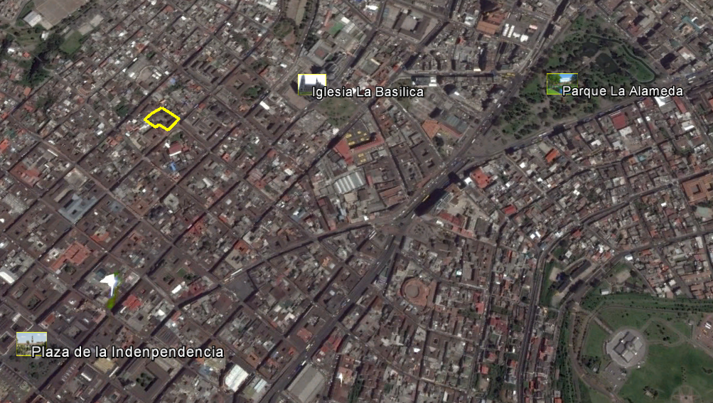
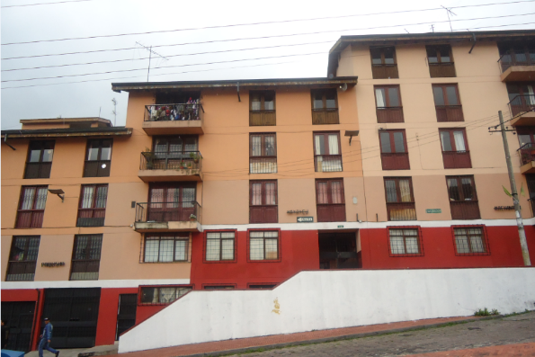
INTRODUCCIÓN
Calle Benalcázar
Calle Oriente

Slide 5
PLANTEAMIENTO DEL PROBLEMA

Slide 6
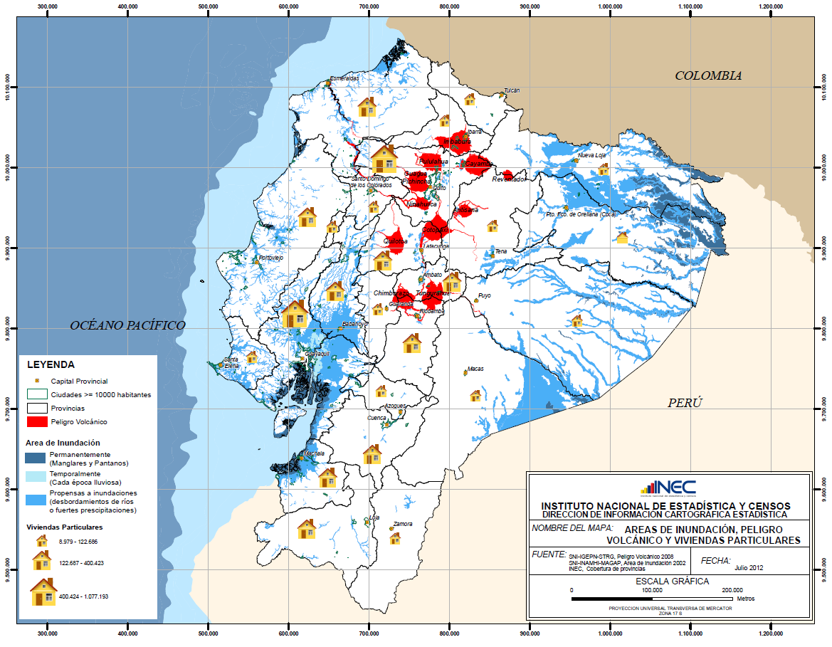
RIESGOS NATURALES

Slide 7
RIESGOS ANTRÓPICOS

Slide 8
OBJETIVOS
OBJETIVOS
GENERAL
Diseñar un Plan Integral de Seguridad que permita contrarrestar los riesgos de origen natural y antrópico en los bloques multifamiliares de la FAE ubicados en el barrio San Juan de la ciudad de Quito, con el propósito de contribuir a la protección y seguridad de personas, infraestructura, vehículos y demás bienes materiales.
ESPECIFÍCOS
Determinar los riesgos de origen natural y antrópico existentes en los Bloques Multifamiliares de la FAE.
Elaborar un Plan Técnico de Seguridad.
Diseñar un Plan Operativo de Seguridad.
Construir un Plan de Emergencia y Evacuación.
Estructurar un Plan de Instalación.
Diseñar un Plan de Mantenimiento.

Slide 9
JUSTIFICACIÓN
JUSTIFICACIÓN
Plan Nacional de Seguridad Integral (2014 - 2017): En uno de sus Objetivos plantea la “reducción de vulnerabilidades, la prevención, protección, respuesta y remediación ante riesgos y amenazas“, (PNSI, 2014, pág. 18).
Agenda Sectorial de Gestión de Riesgos: Señala “mientras más reduzcamos las vulnerabilidades […], más se avanza en la construcción de una sociedad segura, productiva y solidaria para el Buen Vivir”. (ASGR, 2014, pág. 6).
Beneficiarios: Directos (habitantes de los Bloques Multifamiliares) e Indirectos (habitantes de la zona y la FAE como institución.)
El presente trabajo será una herramienta que ayudará a prevenir, prepararse, mitigar, controlar, reaccionar y recuperarse ante eventos adversos, incorporando la prevención y preparación en la cultura de sus habitantes.

Slide 10
FACTIBILIDAD
TÉCNICA
Plan Técnico de Seguridad (Sistema de Seguridad Electrónica y Sistema de Seguridad Contraincendios).
AMBIENTAL
La ejecución de este proyecto no afecta directamente ningún espacio natural protegido o espacio critico ambiental.
SOCIAL
habitantes de los Bloques y del Sector beneficiados, con mejores condiciones de seguridad.
POLÍTICA
Constitución, Ley de Seguridad Pública y del Estado, Autorización de la FAE.
ECONÓMICA
Desarrollo del Plan Integral de Seguridad.

Slide 11
MARCO DE REFERENCIA

Slide 12
FUNDAMENTOS TEÓRICOS
Seguridad
Riesgo
Seguridad Integral
Análisis y Evaluación de Riesgos
Plan Integral de Seguridad
Riesgos de Origen Natural y Antrópico
ELABORADO POR: Freddy Laica

Slide 13
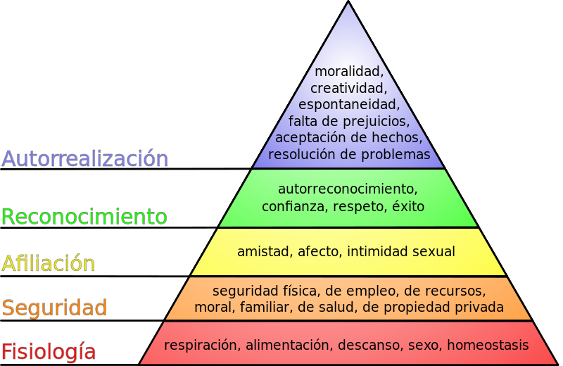
PIRAMIDE DE MASLOW
ELABORADO POR: Freddy Laica
Fuente: SALMON. (2011). Recuperado de www.elblogsalmon.com

Slide 14
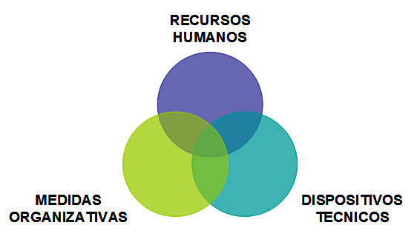
SISTEMA DE SEGURIDAD
Seguridad Pública
Seguridad Privada
Pasivos.- (Físicos y Mecánicos)
Activos.- (Seguridad Electrónica)
Planificación
Asignación de Recursos
Normas de Seguridad

Slide 15
PLAN INTEGRAL DE SEGURIDAD
PLAN TÉCNICO
PLAN OPERATIVO
PLAN DE MANTENIMIENTO
PLAN DE EMERGENCIA Y EVACUACIÓN
PLAN DE INSTALACIÓN
“Cuando en el análisis se contemplan todas las amenazas realmente potenciales, y se aplican a las vulnerabilidades resultantes coordinadamente todos los medios técnicos y humanos de protección necesarios, así como las correspondientes medidas organizativas, se tratará de un Plan Integral de Seguridad”. (Miño, 2010, pág. 76)

Slide 16
RIESGO
AMENAZA
“Factor de Origen natural o humano al que está expuesto un sistema, que puede poner en peligro la vida, los bienes, o incluso el funcionar del propio sistema”. (Salazar, 2013, pág. 123)
VULNERABILIDAD
“Es la susceptibilidad de que un bien reciba un daño. Es sinónimo de debilidad o fragilidad..(Baez, 2009, pág. 7)
RIESGO
“Es la probabilidad de que se produzca un hecho con consecuencias negativas sobre un bien”. (Baez, 2009, pág. 8)

Slide 17
MARCO LEGAL
Constitución de la República del Ecuador
Art. 389 “El Estado protegerá a las personas, las colectividades y la naturaleza frente a los efectos negativos de los desastres de origen natural o antrópico mediante la prevención ante el riesgo, la mitigación de desastres, la recuperación y mejoramiento de las condiciones sociales, económicas y ambientales, con el objetivo de minimizar la condición de vulnerabilidad.”
Art. 390 “Art. 390.- Los riesgos se gestionarán bajo el principio de descentralización subsidiaria, que implicará la responsabilidad directa de las instituciones dentro de su ámbito geográfico. Cuando sus capacidades para la gestión del riesgo sean insuficientes, las instancias de mayor ámbito territorial y mayor capacidad técnica y financiera brindarán el apoyo necesario con respeto a su autoridad en el territorio y sin relevarlos de su responsabilidad.”
Art. 393 “El Estado garantizará la seguridad humana a través de políticas y acciones integradas, para asegurar la convivencia pacífica de las personas, promover una cultura de paz y prevenir las formas de violencia y discriminación y la comisión de infracciones y delitos”.
Código Orgánico de Organización Territorial, autonomía y descentralización
Art. 140 “La gestión de riesgos que incluye las acciones de prevención, reacción, mitigación, reconstrucción y transferencia, para enfrentar las amenazas de origen natural o antrópico que afecten al cantón se gestionaran de manera concurrente y de forma articulada con las políticas y planes emitidos por el organismo nacional responsable de acuerdo con la Constitución y la Ley”
Ley de Seguridad Pública y del Estado
Art. 11 Lit. d “La prevención y las medidas para contrarrestar, reducir y mitigar los riesgos de origen natural y antrópico o para reducir la vulnerabilidad, corresponden a las entidades públicas y privadas, nacionales, regionales y locales…”
Art. 3 Lit d “Fortalecer en la ciudadanía y en las entidades públicas y privadas capacidades para identificar los riesgos inherentes a sus respectivos ámbitos de acción”.
Art. 3 Lit g “Diseñar programas de educación, capacitación y difusión orientados a fortalecer las capacidades de las instituciones y ciudadanos para la gestión de riesgos”.

Slide 18
METODOLOGÍA DE INVESTIGACIÓN

Slide 19
TÉCNICAS E INSTRUMENTOS DE RECOLECCIÓN DE INFORMACIÓN.
Observación de Campo.- Fichas de Observación
Ficha de Observación de Seguridad Física
Ficha de Observación de Seguridad Electrónica
Ficha de Observación Seguridad Contra incendios
Ficha de Observación de Seguridad de Personal
Observación Documental.- Libros, publicaciones, internet, encuestas y entrevistas.
Encuesta dirigida a los habitantes
Entrevista realizada al presidente y a la Administradora

Slide 20
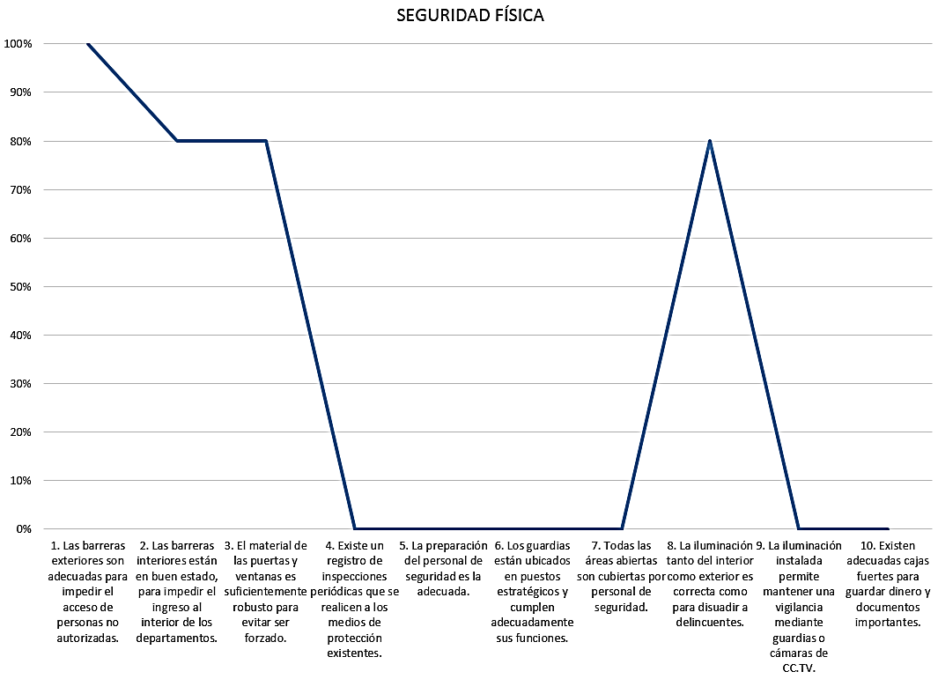
FICHA DE OBSERVACIÓN
SEGURIDAD FÍSICA
PROMEDIO = 34%
Fuente: Ficha de Observación realizada en los Bloques Multifamiliares el 09-ENE-15
Elaborado por: Freddy Laica

Slide 21
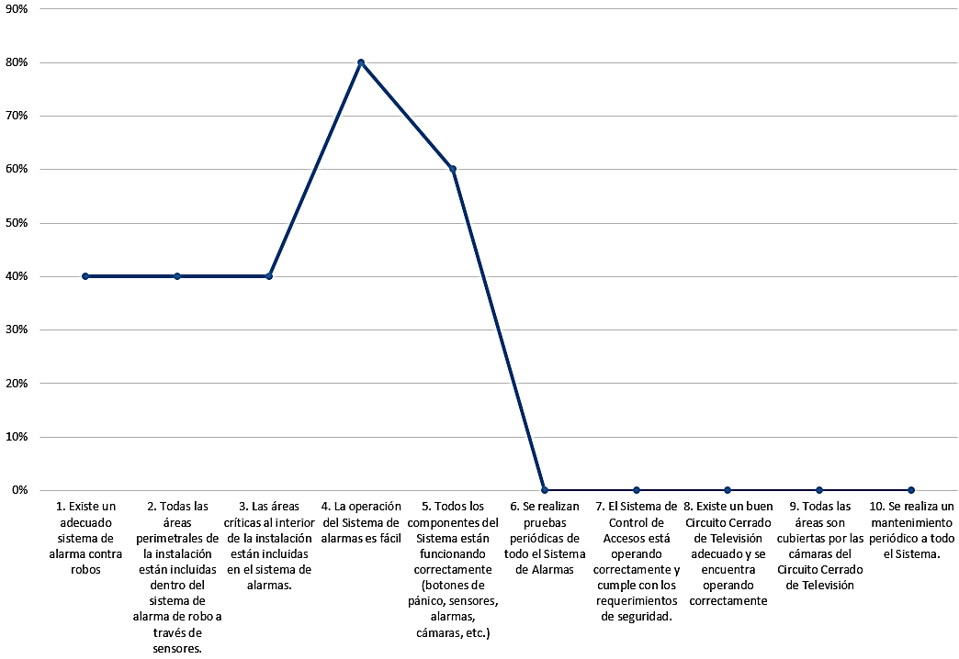
OBSERVACIÓN
SEGURIDAD ELECTRÓNICA
PROMEDIO = 26%
Fuente: Ficha de Observación realizada en los Bloques Multifamiliares el 09-ENE-15
Elaborado por: Freddy Laica

Slide 22
ENCUESTA
En el proyecto, la recolección de información se efectúa directamente a los involucrados, aproximadamente a 60 familias, lo que significa la población que actualmente habitan en los Bloques Multifamiliares.
Con este antecedente se procedió a calcular el tamaño de la muestra a través de la siguiente formula:
n = Tamaño de la muestra
P y Q = El nivel de heterogeneidad, es lo diverso del universo (0,5)
N= Tamaño de la Población (60)
E = Error muestral deseado (0,08)
K= Número de unidades de desviación estándar (2)

Slide 23
ANÁLISIS DE RIESGOS
GRADUACIÓN
Valor entre | Clase de riesgo
2 y 250 | Muy Reducido
251 y 500 | Reducido
501 y 750 | Normal
751 y 1000 | Elevado
1001 y 1250 | Muy Elevado
RIESGO | CÁLCULO
Sismos | Elevado
Tormentas Eléctricas | Reducido
Caída de Ceniza | Reducido
Robos y Asaltos | Elevado
Incendios por Cortocircuitos | Normal
Erupciones Volcánicas | Reducido
Explosiones de Gas | Normal

Slide 24
CONCLUSIONES Y RECOMENDACIONES

Slide 25
CONCLUSIONES
Uno de los mayores riesgos de origen natural al que está expuesto los Bloques Multifamiliares de la FAE son los SISMOS, en lo concerniente a los riesgos de origen antrópico destacan los ROBOS Y ASALTOS.
No existe un adecuado Sistemas de Seguridad Electrónica, y el Sistema de Seguridad contra incendios es deficiente.
Se evidencia la falta de personal de seguridad para los accesos principales, así mismo se ha detectado la falta de normas y procedimientos de seguridad.
Se detectó que no existe una planificación adecuada para reaccionar ante una emergencia.
La antigüedad de la infraestructura, falta de mantenimiento al Sistema de Seguridad y la inexistencia de inspecciones periódicas hace vulnerable a los bloques a sufrir daños.
La implementación de un Plan Integral de Seguridad en los bloques multifamiliares ha recibido gran aceptación por parte de la administración y habitantes, es considerado como una solución al problema de inseguridad.

Slide 26
RECOMENDACIONES
Realizar un análisis y evaluación de riesgos de forma periódica, por lo menos una vez al año.
Implementar un Sistema de Seguridad Electrónica y un Sistema de Seguridad contra Incendios en base al PLAN TÉCNICO DE SEGURIDAD.
Incrementar las medidas de Seguridad Física, establecer normas de carácter general y particular, procedimientos de actuación y medidas de coordinación para los habitantes a través del PLAN OPERATIVO DE SEGURIDAD.
Preparar a los habitantes y prever los medios técnicos y humanos necesarios para reaccionar ante una situación de emergencia y una posible evacuación a través del PLAN DE EMERGENCIAS Y EVACUACIÓN.
Realizar la instalación de los componentes de los Sistemas de Seguridad de acuerdo al PLAN DE INSTALACIÓN.
A fin de garantizar el funcionamiento óptimo y permanente del Sistema de Seguridad, se recomienda aplicar el PLAN DE MANTENIMIENTO.

Slide 27
PROPUESTA
PLAN INTEGRAL DE SEGURIDAD

Slide 28
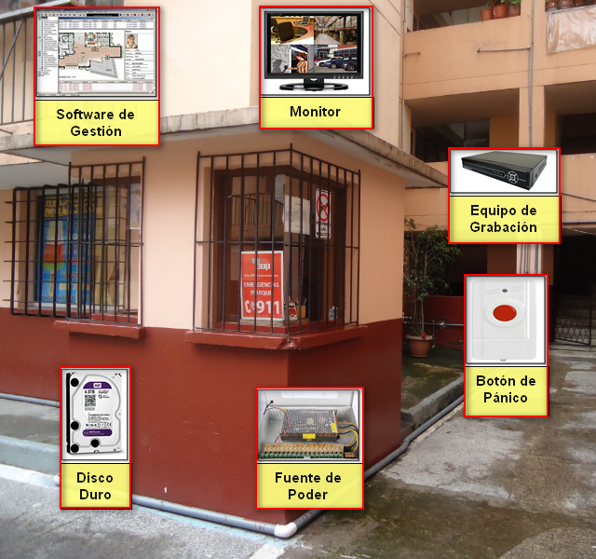
PLAN TÉCNICO
MISIÓN
Articular los medios técnicos (pasivos y activos) de seguridad, establecer los requerimientos de los componentes de seguridad electrónica a fin de detectar, alertar e impedir la ejecución de acciones no deseadas, a través del diseño de diferentes subsistemas protección.

Slide 29
PLAN TÉCNICO

Slide 30
PLAN TÉCNICO

Slide 31
PLAN TÉCNICO
ESTUDIO ECONÓMICO
SISTEMA DE SEGURIDAD CONTRA INCENDIOS
DESCRIPCIÓN | COSTO
Detección (Detectores de Humo y Calor) | $. 2.200
Alarma (Sirena, luces estroboscópicas y botón de Pánico) | $. 107
Extinción (Toma Siamesa, gabinete de protección contra incendios), aspersores hídricos. | $. 3.835
Señalización de Emergencia | $. 159
TOTAL | $. 6.301
SISTEMA DE SEGURIDAD ELECTRÓNICA
DESCRIPCIÓN | COSTO
Sensores y Alarmas (Sensor de movimiento, magnético , de rotura de cristales, Sirena, botón de pánico) | $. 2.748
CCTV (Monitor, DVR, Disco Duro, Cámaras., UPS) | $. 1.832
Control de Accesos (Tarjetas magnéticas, lector de tarjeta, cerradura eléctrica, Software ) | $. 1.342,92
TOTAL | $. 5.922,92
TOTAL: 12.223,92

Slide 32
PLAN OPERATIVO
MISIÓN
Diseñar un Manual de Normas y Procedimientos de Seguridad, mismo que permitirá articular los medios humanos de protección y procedimientos, estableciendo así normas de carácter general y particular, procedimientos de actuación y medidas de coordinación para los habitantes, a fin de detectar, alertar e impedir la ejecución de acciones no deseadas.

Slide 33
PLAN OPERATIVO
Manual de Normas y Procedimientos de Seguridad
Normas Generales de Seguridad
Para el acceso a los bloques multifamiliares de la FAE
Normas Preventivas para proteger las viviendas.
Normas Particulares de Seguridad
Para el Guardia de Seguridad
Para el presidente.
De Actuación en caso de robo y/o asalto.

Slide 34
PLAN OPERATIVO
ESTUDIO ECONÓMICO
Periodo: 1 año
TIPO | CANTIDAD | DESCRIPCIÓN | COSTO UNITARIO | COSTO TOTAL
Servicio de vigilancia privada 24 horas. | 02 | Un puesto para la prevención principal. Un puesto para el Garaje. | 2528,40 (mensual) | 60.681,60
Socialización del manual de normas y procedimientos de seguridad | 02 (1 semestral) | Impresión del manual para los guardias Impresión de trípticos para los habitantes de manera semestral. | 150 | 300
 |  |  | TOTAL | 60.921,60

Slide 35
PLAN DE EMERGENCIA Y EVACUACIÓN
Misión:
Organizar los medios de protección técnicos, humanos, así como las funciones, normas y procedimientos ante cualquier situación de emergencia y todo lo concerniente a la evacuación de los habitantes de los Bloques Multifamiliares.
COMITÉ DE EMERGENCIA
Brigada Contra Incendio
Brigada de Evacuación
Brigada de
Rescate

Slide 36
PLAN DE EMERGENCIA Y EVACUACIÓN
ACTUACIÓN EN CASO DE SISMOS
ACTUACIÓN EN CASO DE ERUPCIONES VOLCÁNICAS Y CAÍDA DE CENIZA
ACTUACIÓN EN CASO DE INCENDIOS

Slide 37
RUTAS DE EVACUACIÓN

Slide 38
PLAN DE EMERGENCIA Y EVACUACIÓN
ESTUDIO ECONÓMICO
TIPO | CANTIDAD | DESCRIPCIÓN | COSTO UNITARIO | COSTO TOTAL
Capacitación a las brigadas de emergencia y evacuación | 02 (1 semestral) | Contratación de 02 instructores especializados por 30 horas. | $. 480 | $. 960
Simulacros de emergencia y evacuación | 02 (1 semestral) | Organización Convocatoria Ejecución Informe | $. 500 | $. 1000
 |  |  | TOTAL | $. 1960

Slide 39
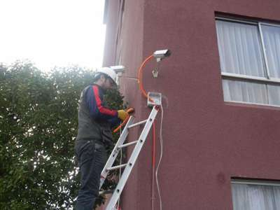
PLAN DE INSTALACIÓN
Misión: Garantizar la correcta disposición de todos los medios de seguridad previstos en el Plan Técnico, a través del diseño de una guía para una empresa instaladora.

Slide 40
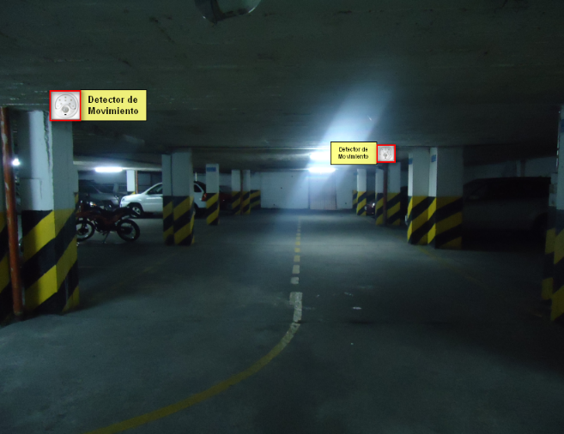
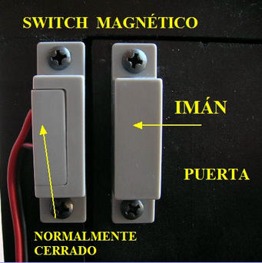
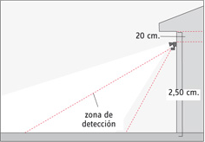
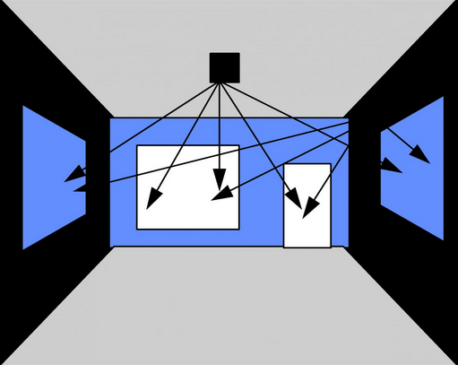
SEGURIDAD ELECTRÓNICA
SENSORES
Sensor de movimiento en el Garaje
Sensor magnético en las puertas de los departamentos
Sensor de movimiento en las puertas de los departamentos
Sensor de rotura de cristal en los departamentos

Slide 41
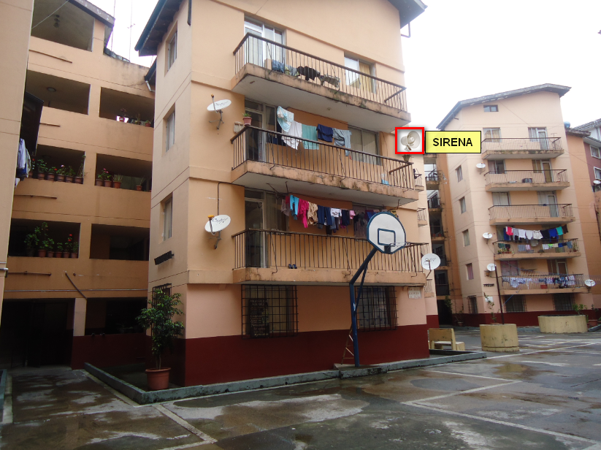
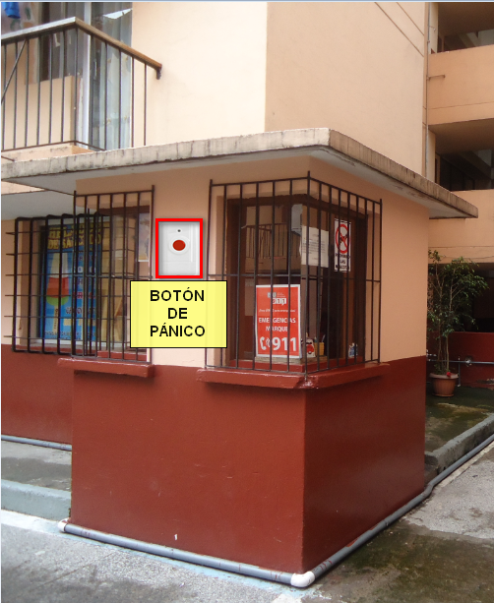
SEGURIDAD ELECTRÓNICA
ALARMA
Sirena Acústica, ubicada en el bloque Cumbaratza.
Botón de Pánico ubicada en la garita principal.

Slide 42
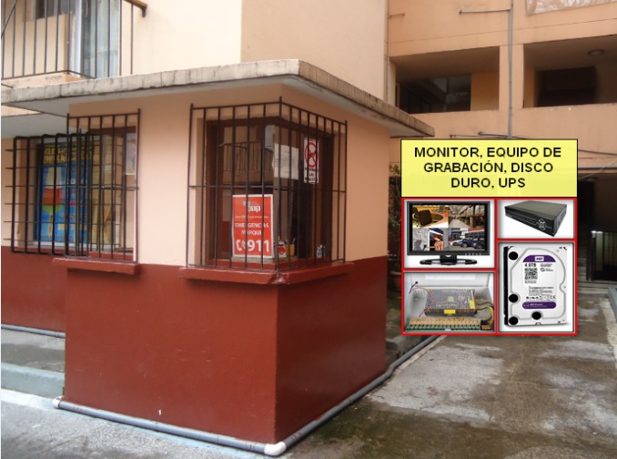
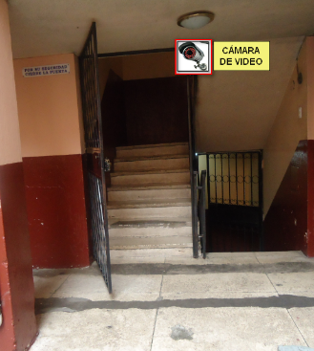
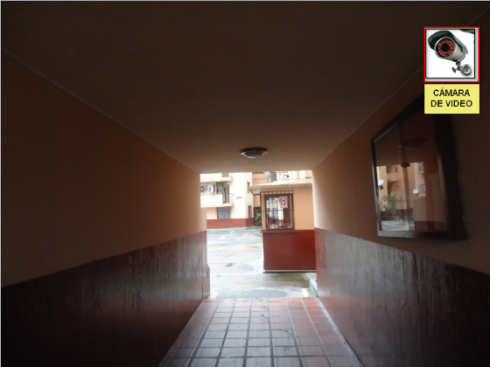
SEGURIDAD ELECTRÓNICA
CCTV.
Componentes en la Garita Principal
Ingreso a cada uno de los Bloques.
Ingreso Principal a los bloques Multifamiliares

Slide 43
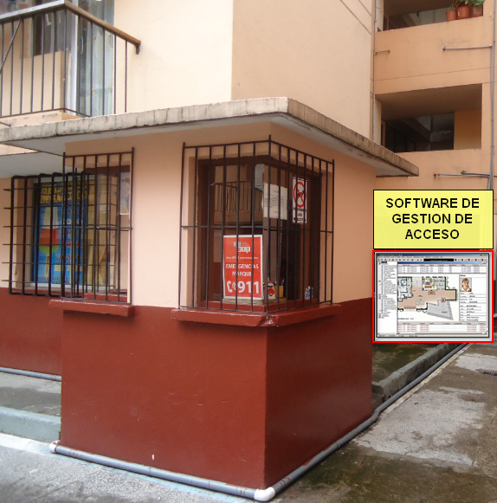
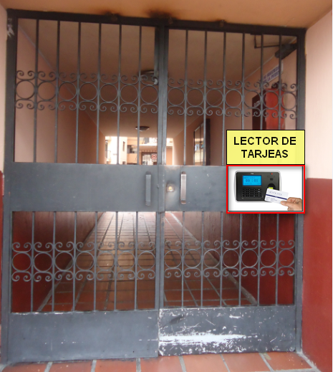
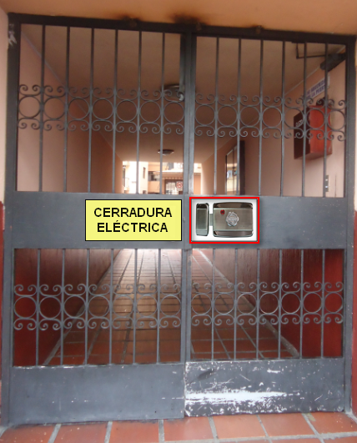
SEGURIDAD ELECTRÓNICA
CONTROL DE ACCESOS
Software de Gestión de Accesos
Lector de tarjetas y Cerradura Eléctrica en la entrada principal.
Tarjetas Magnéticas

Slide 44
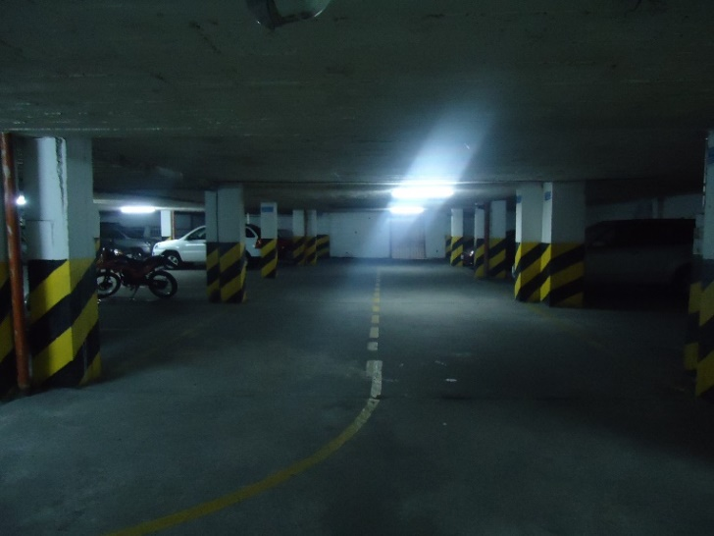
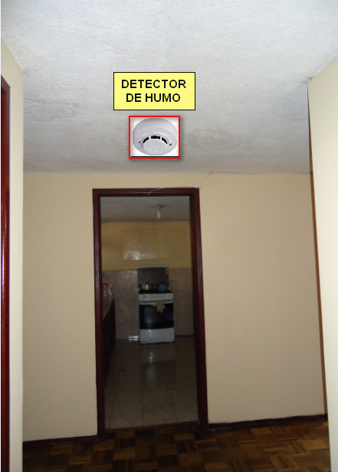
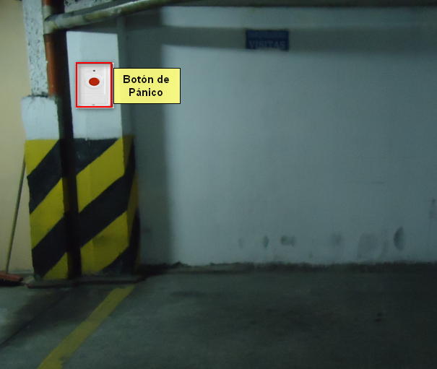
SEGURIDAD CONTRAINCENDIOS
DETECCIÓN
Detectores de Calor
Detectores de humo
Botón de Pánico.

Slide 45
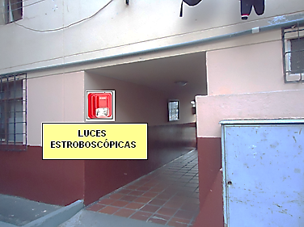
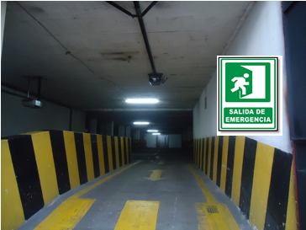
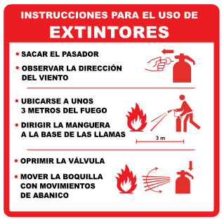
SEGURIDAD CONTRAINCENDIOS
SEÑALIZACIÓN DE EMERGENCIA
Luces Estroboscópicas
Salida de Emergencia
Extintor
Instrucciones para el uso de extintores

Slide 46
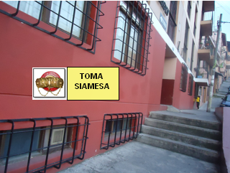
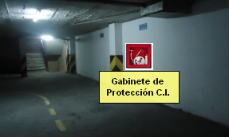
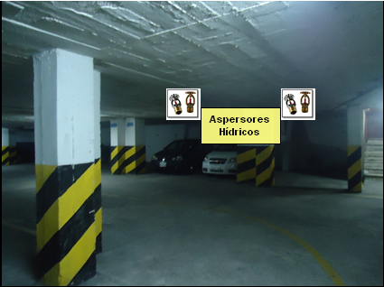
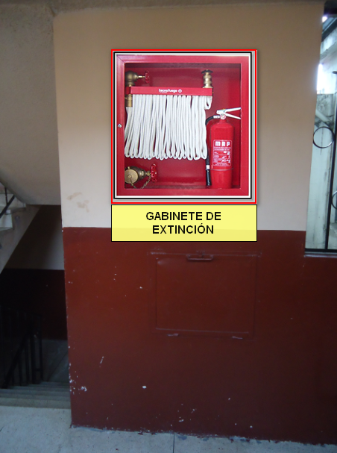
SEGURIDAD CONTRAINCENDIOS
EXTINCIÓN
Abastecimiento de agua
Gabinetes Contra Incendios
Aspersores Hídricos
Gabinete de Extinción

Slide 47
SEGURIDAD CONTRAINCENDIOS
ESTUDIO ECONÓMICO
Sistema | Componente | Descripción | Costo Total
Seguridad Electrónica | Sensores | Instalación y puesta en funcionamiento de los sensores de movimiento y rotura de cristales. | $. 800
 | CCTv. | Instalación y puesta en funcionamiento de las Cámaras, DVR, disco duro y monitor. | $. 2.500
 | Control de Accesos | Instalación y puesta en funcionamiento de lector de tarjetas, cerradura eléctrica y el software de gestión de accesos. | $. 2.200
Seguridad Contra Incendios | Detección | Instalación y puesta en funcionamiento de los detectores de humo y calor | $. 1.500
 | Alarma | Instalación y funcionamiento de la sirena acústica, botones de pánico, luces estroboscópicas y señalización de emergencia. | $. 1.800
 | Extinción | Instalación y funcionamiento del abastecimiento de agua, gabinetes, aspersores hídricos | $. 4.500
 |  | TOTAL | $. 13.300

Slide 48
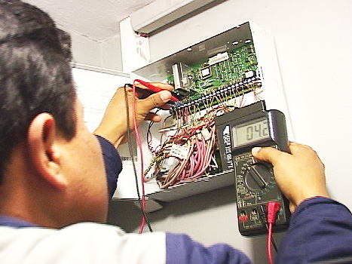
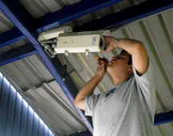
PLAN DE MANTENIMIENTO
Misión: Asegurar el funcionamiento óptimo del Sistema de Seguridad; de los medios instalados al límite de sus prestaciones, a través de un cronograma de inspecciones periódicas preventivas y correctivas y asegurar el cumplimiento de las normas y procedimientos de seguridad a través de inspecciones y auditorias que faciliten la detección de problemas y promover los correctivos necesarios.

Slide 49
PLAN DE MANTENIMIENTO
TABLA DE MANTENIMIENTO PREVENTIVO POR PERIODO DE TIEMPO
EQUIPOS | PERIODO DE TIEMPO | ACTIVIDAD
Central de Monitoreo. | Semestral | Verificación de conexiones, Fuente de Poder UPS, funcionamiento de monitor, respaldos de grabaciones (Disco Duro).
CCTV (Monitor, DVR, Disco Duro, Cámara y UPS.) | Trimestral | Limpieza, cambio de repuestos, reorientación de las cámaras (Focalización). Limpieza de otros dispositivos, comprobación de su efectividad. Regulación de sensores, verificación de conexiones.
CONTROL DE ACCESOS (lectores, cerraduras eléctricas, Software de Gestión.) | Trimestral
Sensores y Alarmas (Sensores, sirenas, botones de pánico.) | Trimestral
Detección Contra Incendios. (Detectores de humo, calor y de llama) | Trimestral | Revisión de Conexiones y limpieza de humo o polvos para evitar falsas alarmas.
Alarma (Sirena acústica, botones de pánico y luces estroboscópicas.) | Trimestral | Limpieza interna, cambio de repuestos si lo necesitare, comprobación de funcionamiento, otros.
Extinción (Distribución del agua, extintores, herramientas manuales, aspersores hídricos.) | Semestral | Limpieza interna, comprobación de funcionamiento, otros.

Slide 50
PLAN DE MANTENIMIENTO
ESTUDIO ECONÓMICO
MANTENIMIENTO PREVENTIVO
EQUIPOS | PERIODO | ACTIVIDAD | COSTO | TOTAL
Central de Monitoreo. | Semestral | Verificación de conexiones, Fuente de Poder UPS, funcionamiento de monitor, respaldos de grabaciones (Disco Duro). | $. 100 | $. 200
CCTV (Monitor, DVR, Disco Duro, Cámara y UPS.) | Trimestral | Limpieza, cambio de repuestos, reorientación de las cámaras (Focalización). Limpieza de otros dispositivos, comprobación de su efectividad. Regulación de sensores, verificación de conexiones. | $. 80 | $ 320
CONTROL DE ACCESOS (lectores, cerraduras eléctricas, Software de Gestión.) | Trimestral |  | $. 50 | $. 200
Sensores y Alarmas (Sensores, sirenas, botones de pánico.) | Trimestral |  | $ 100 | $. 400
Detección Contra Incendios. (Detectores de humo, calor y de llama) | Trimestral | Revisión de Conexiones y limpieza de humo o polvos para evitar falsas alarmas. | $ 90 | $. 360
Alarma (Sirena acústica, botones de pánico y luces estroboscópicas.) | Trimestral | Limpieza interna, cambio de repuestos si lo necesitare, comprobación de funcionamiento, otros. | $ 60 | $. 240
Extinción (Distribución del agua, extintores, herramientas manuales, aspersores hídricos.) | Semestral | Limpieza interna, comprobación de funcionamiento, otros. | $ 50 | $. 200
 |  |  | TOTAL | $. 1920

Slide 51
PENSAMIENTO FINAL
La Seguridad es un problema complejo que debe ser abordado de una manera integral, porque no existe en el mundo patrimonio más valioso que la vida misma.
Freddy Laica
Notes:
“No habrá jamás en el mundo patrimonio más preciado que la vida y la seguridad”.

